Slide 1

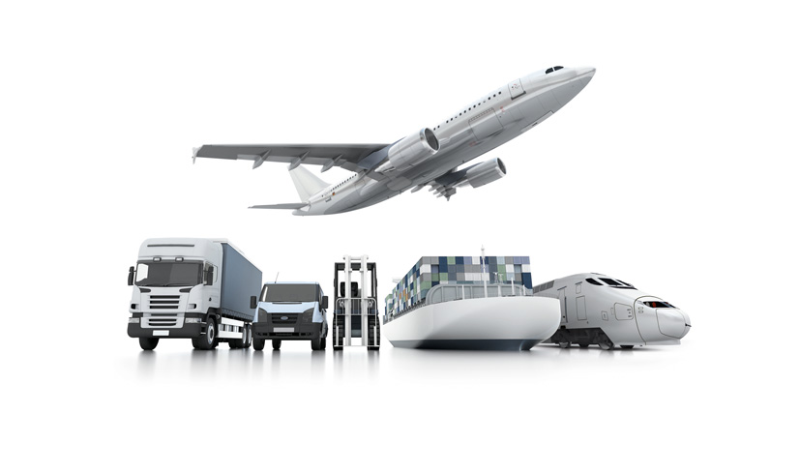
Herausforderungen für den Spediteur beim Schienengüterverkehr
Mag. Wolfram Senger-Weiss, Präsident

Slide 2


Der Spediteur
Kundenbedürfnisse im Vordergrund bei Auswahl des Verkehrsträgers
Kunde hat meist keine Verkehrsträgerpräferenz
Kunde verlangt intelligente und kostengünstige Lösung bei gleichzeitig hoher Servicequalität
Spediteur agiert prinzipiell verkehrsträger-neutral
Nicht jeder Spediteur hat Bahnaffinität

Slide 3
Schienenlogistik 4.0
Ansatzpunkte der Digitalisierung
Transparenz (Verknüpfung von Daten / aktuelle Wagenströme)
Prognose (generieren / Alarme definieren)
Asset Intelligenz (Sensorik an Güterwägen)
„Sichere“ Lieferketten generieren

Slide 4
Fazit
Großer Bedarf digitaler Lösungen in Prozessen der Schienenlogistik
Wichtige Basis für Effizienzsteigerung / Wettbewerbsfähigkeit/Zuverlässigkeit
Kollaboration wesentliche Grundlage für Erfolg (Kunde / Dienstleister)
Incentivierung des Spediteurs

Slide 5

Vielen Dank für Ihre Aufmerksamkeit! www.spediteure-logistik.at

